Slide 1
Responsive Web
Nur Muhammad Alif Putra Setiawan

Slide 2
Tools & Technology

Slide 3

Hyper Text Markup Language
Bahasa markup standar untuk dokumen yang dirancang untuk ditampilkan di browser web. HTML bukanlah bahasa pemrograman, dan tidak memiliki kemampuan untuk membuat fungsionalitas yang dinamis.

Slide 4

Cascading Style Sheet
Mempercepat Proses Desain
Halaman Lebih Cepat Dimua
Proses Pemeliharaan Mudah
Style Lebih Beragam Dibanding HTML
Kompatibel Dengan Berbagai Macam Perangkat

Slide 5
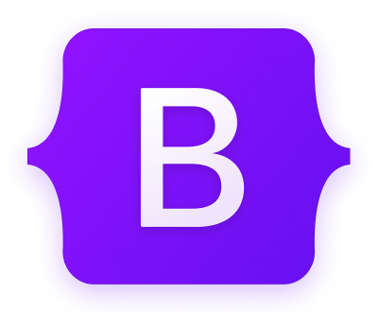
Bootstrap
Bootstrap merupakan sebuah framework CSS yang telah dibuat khusus untuk mengembangkan front end sebuah website. Fungsi Bootstrap untuk mengembangkan website dengan desain yang responsive dan mobile-first.

Slide 6
Demonstration

Slide 7
Thank you for your attention
Thanks
Do you have any question?

